Slide 1
DESTEK EĞİTİM ODASI

Slide 2
DESTEK EĞİTİM ODASI NEDİR?
Destek Eğitim Odası, okul ve kurumlarda, kaynaştırma/bütünleştirme yoluyla eğitim uygulamaları kapsamında yetersizliği olmayan akranlarıyla birlikte aynı sınıfta eğitimlerine devam eden özel eğitim ihtiyacı olan öğrencilerin sunulan eğitim hizmetlerinden en üst düzeyde yararlanmaları amacıyla özel araç gereçler ile eğitim materyalleri sağlanarak oluşturulmuş eğitim ortamlarıdır.

Slide 3
DESTEK EĞİTİM ODASI AÇMAK ZORUNLU MUDUR?
Kaynaştırma/bütünleştirme yoluyla eğitim uygulamaları kapsamında yetersizliği olmayan akranlarıyla birlikte aynı sınıfta eğitimlerine devam eden özel eğitim ihtiyacı olan öğrenciler ile özel yetenekli öğrencilerin öğrenim gördüğü okul ve kurumlarda “Destek Eğitim Odası” açılması zorunludur.

Slide 4
DESTEK EĞİTİM ODASINDA KİMLER EĞİTİM GÖREBİLİR?
Destek eğitim odasında, okul ve kurumlarda, kaynaştırma/bütünleştirme yoluyla eğitim uygulaması kapsamında yetersizliği olmayan akranlarıyla birlikte aynı sınıfta eğitimlerine devam eden özel eğitim ihtiyacı olan öğrenciler ile özel yetenekli öğrenciler eğitim görebilir

Slide 5
OKULLARDA DESTEK EĞİTİM ODASI NASIL AÇILIR?
İl/ilçe özel eğitim hizmetleri kurulu tarafından kaynaştırma/bütünleştirme yoluyla eğitim uygulaması kapsamında okul/kuruma yerleştirilen özel eğitim ihtiyacı olan öğrenciler için her tür ve kademedeki okul/kurumlar bünyesinde il/ilçe millî eğitim müdürlüklerince destek eğitim odası açılır.
Destek eğitim odasında eğitim alacak öğrenci sayısına göre okulda veya kurumda birden fazla destek eğitim odası açılabilir.
Açılış onayları, açılacak her bir destek eğitim odası için ayrı ayrı olacak şekilde bir defa alınır.
Özel eğitim ihtiyacı olan öğrencilere yönelik okulun fizikî şartları, öğrenci sayıları, yetersizlik türleri ve yetenek alanları göz önünde bulundurularak ayrı destek eğitim odaları açılabilir.
Fizikî şartları nedeniyle destek eğitim odası açılamayan okullarda il/ilçe millî eğitim müdürlüklerinin onayı doğrultusunda fen laboratuvarları, resim atölyeleri, müzik odaları vb. uygun alanlar destek eğitim odası olarak kullanılabilir.

Slide 6
DESTEK EĞİTİM ODASINDA HANGİ ÖĞRENCİLERİN HANGİ DERSLERDEN NE ZAMAN EĞİTİM ALACAĞI NASIL BELİRLENİR?
Destek eğitim odasında eğitim alacak öğrenciler ile destek eğitim alacağı dersler, bireyselleştirilmiş eğitim programı (BEP) geliştirme biriminin önerileri doğrultusunda rehberlik ve danışma hizmetleri yürütme komisyonunca eğitim öğretim yılı başında belirlenir. Ancak; ihtiyaç halinde söz konusu planlama eğitim öğretim yılı içerisinde revize edilebilir. Özel eğitim ihtiyacı olan her öğrencinin ihtiyacı doğrultusunda bu eğitimden yararlanması sağlanır.
Destek eğitim odasında sunulacak hizmetler öğrencinin yararı gözetilerek uygun öğretmen sağlanması ve velinin onayı ile okulun çalışma saatlerinde (öğrencinin ders saati içinde veya dışında) planlanır. Destek eğitimi öğrencinin ders saati içinde veriliyor ise öğrencinin kayıtlı olduğu sınıfta o ders saatinde okutulan derse ilişkin eğitim verilir.

Slide 7
BİR ÖĞRENCİ DESTEK EĞİTİM ODASINDA HAFTADA KAÇ SAAT EĞİTİM ALABİLİR?
Öğrencinin destek eğitim odasında alacağı haftalık ders saati, haftalık toplam ders saatinin %40’ını aşmayacak şekilde planlanır. Örneğin; haftalık 30 ders saati öğrenim gören bir öğrenci için söz konusu planlama en fazla 12 ders saati (30x40/100 = 12) olacak şekilde uygulanır.

Slide 8
DESTEK EĞİTİM ODASINDA HANGİ ÖĞRETMENLER GÖREV ALABİLİR?
Destek eğitim odasında öğrencilerin eğitim ihtiyaçlarına göre öncelikle okulun öğretmenlerinden olmak üzere özel eğitim öğretmenleri, sınıf öğretmeni ve alan öğretmenleri ile RAM’da görevli özel eğitim öğretmenleri ya da diğer okul ve kurumlardaki öğretmenler görevlendirilir.
Destek eğitim odasında görevlendirilecek öğretmenler için, söz konusu öğretmenler destek eğitim odasında eğitim hizmeti vermeye başlamadan önce, il/ilçe özeleğitim hizmetleri kurulunca gerçekleştirilecek planlama kapsamında il/ilçe millî eğitim müdürlüklerince engel türü ve özellikleri, özel eğitim yöntem ve teknikleri ile gerekli diğer konuları kapsayacak eğitim seminerleri düzenlenir.

Slide 9
SINIF ÖĞRETMENLERİ DESTEK EĞİTİM ODASINDA KAÇ SAATE KADAR GÖREV ALABİLİR VE ÜCRETLENDİRME NASIL YAPILIR?
Yönetici ve Öğretmenlerin Ders ve Ek Ders Saatlerine İlişkin Karar kapsamında yönetici ve öğretmenler dışındaki resmî görevliler ile sınıf öğretmenlerine ilköğretim, orta öğretim ve yaygın eğitim kurumlarında haftada 8 saate kadar ek ders görevi verilebilir.
İlkokullarda sınıf öğretmenleri, alan öğretmenlerinin derse girdiği saatlerde de destek eğitim odasında görevlendirilebilirler.
Destek eğitim odasında verilen derslerin ek ders ücreti %25 artırımlı ödenir.

Slide 10
BRANŞ ÖĞRETMENLERİ DESTEK EĞİTİM ODASINDA KAÇ SAATE KADAR GÖREV ALABİLİR VE ÜCRETLENDİRME NASIL YAPILIR?
Aylık karşılığı ders saatini dolduramayan branş öğretmenlerine, dolduramadıkları saat kadar destek eğitim odasında görev verilebilir.
Aylık karşılığı dışında destek eğitim odasında girilen derslerin ek ders ücreti %25 artırımlı ödenir.

Slide 11
OKUL YÖNETİCİLERİ DESTEK EĞİTİM ODASINDA DERS GÖREVİ ALABİLİRLER Mİ?
Okul yöneticileri destek eğitim odasında görev alabilirler. Okul yöneticileri aylık karşılığı girmek durumunda oldukları ders görevlerini tamamladıktan sonra, haftada 6 saate kadar destek eğitim odasında görev alabilirler.
Okul yöneticilerinin aylık karşılığı dışında destek eğitim odasında girdikleri derslerin ek ders ücreti %25 artırımlı ödenir.

Slide 12
DESTEK EĞİTİM ODASINDA EĞİTİM DESTEĞİ ALAN ÖĞRENCİNİN BAŞARI DEĞERLENDİRMESİ NASIL YAPILIR?
Özel eğitim ihtiyacı olan öğrencilerin takip ettikleri programlar temel alınarak eğitim performansı ve ihtiyaçları doğrultusunda BEP hazırlanır. BEP’te; öğrenci için gerekli destek eğitim hizmetlerinin türü, süresi, sıklığı, kimler tarafından nerede ve nasıl sağlanacağına ilişkin bilgiler yer almalıdır. BEP geliştirme biriminde özel eğitim ihtiyacı olan öğrencinin eğitim sürecinde görev alan tüm öğretmenler yer alır ve öğrencinin genel başarı değerlendirmesinde sınıfta yapılan değerlendirmenin yanı sıra destek eğitim odasında yapılan değerlendirme sonuçları da dikkate alınır.
Öğrencinin destek eğitim odasında eğitim aldığı derslere ilişkin, değerlendirme süreçlerinde kullanılan ölçme araçları, çalışma kâğıtları/defterleri dönem sonu raporuyla birlikte okul idaresine teslim edilir.

Slide 13
DESTEK EĞİTİM ODASINDA YÜRÜTÜLECEK EĞİTİM HİZMETLERİNİN PLANLAMASI KİM TARAFINDAN YAPILIR?
Destek eğitim odasında eğitim alacak öğrenciler ile eğitim hizmeti sunacak öğretmenlerin hangi gün ve saatlerde destek eğitim odasında olacaklarına ilişkin planlama okul yönetimince yapılır. Öğrencilerin devam takip vb. durumları okul yönetimince sınıf defteri tutulması yoluyla kayıt altına alınır.

Slide 14
DESTEK EĞİTİM ODASI AÇMAK İÇİN GEREKLİ BELGELER NELERDİR?
1-Veli Dilekçesi
2-Öğrenci Raporu (RAM Tarafından Verilen Rapor)
3-Öğretmen Dilekçesi
4-Okul BEP Birimi Toplantısı Tutanağı
5-Okul Rehberlik Hizmetleri Yürütme Komisyonu Kararı
6-İl Rehberlik Hizmetleri Yürütme Kurul Kararı (İL MEM Tarafından Alınan Karar)
7-Öğretmen Görevlendirme Ücret Onayı
8-Eğitim Verecek Öğretmen Bilgileri
9-Hatalık Ders Programı
10-Destek Eğitim Odası Açılması İçin Üst Yazı

Slide 15
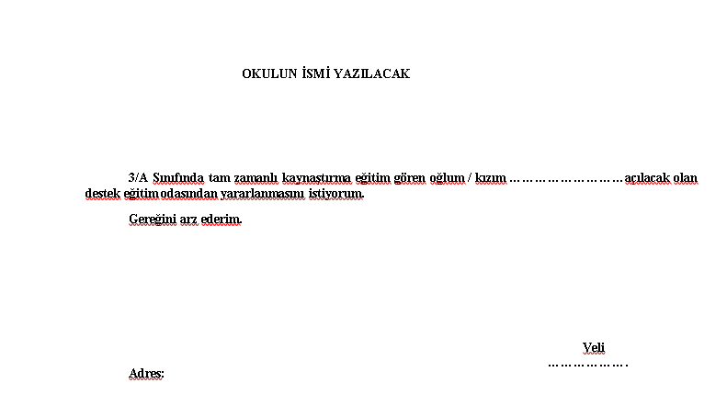
VELİ DİLEKÇESİ ÖRNEĞİ

Slide 16
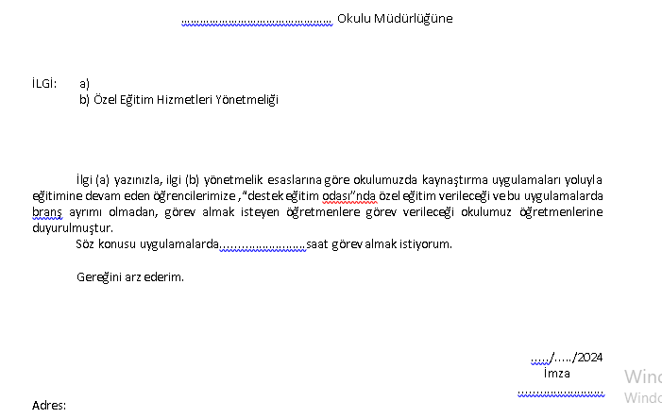
ÖĞRETMEN DİLEKÇESİ ÖRNEĞİ

Slide 17
YEŞİLYURT REHBERLİK VE ARAŞTIRMA MERKEZİ

